Slide 1

BÀI: HỖN SỐ (TIẾP)
Trang 13, 14

Slide 2


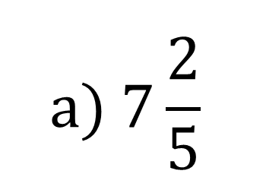
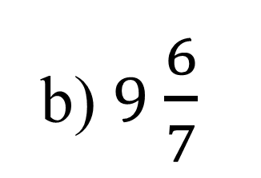
KHỞI ĐỘNG
1. Lấy ví dụ về hỗn số và nêu thành phần cấu tạo của hỗn số đó.
2. Đọc các hỗn số sau:
$$a) 7\frac{2}{5}$$
b) 9 $\frac{6}{7}$

Slide 3
MỤC TIÊU
HS biết cách chuyển hỗn số thành phân số.

Slide 4
KHÁM PHÁ

Slide 5
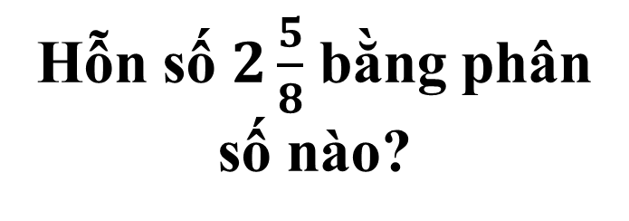

Dựa vào hình vẽ để viết hỗn số thích hợp:
$$2\frac{5}{8}$$
Hỗn số $2\frac{5}{8}$ bằng phân số nào?
Notes:
- Giải thích cách viết hỗn số trên.

Slide 6
21
8
Cách 1:
5
8
21
8
2
=
5
8
2

Slide 7
Cách 2:
5
8
5
8
2 x 8 + 5
8
21
8
2
=
2
+
=
=
5
8
2 x 8 + 5
8
21
8
Ta viết gọn là:
2
=
=
Ta có thể chuyển hỗn số về phân số bằng cách nào?
Có thể viết hỗn số thành một phân số có:
- Tử số bằng phần nguyên nhân với mẫu số rồi cộng với tử số ở phần phân số.
- Mẫu số bằng mẫu số ở phần phân số.

Slide 8
Nêu ví dụ một hỗn số và thực hiện cách
chuyển hỗn số về phân số.

Slide 9
THỰC HÀNH

Slide 10





Bài 1: Chuyển các hỗn số sau thành phân số:
$2\frac{1}{3}$
$4\frac{2}{5}$
$3\frac{1}{4}$
$9\frac{5}{7}$
$10\frac{3}{10}$
Notes:
Chốt: Nêu lại cách chuyển hỗn số thành phân số?
- Qua BT 1 con đã đạt được mục tiêu nào của bài học?

Slide 11
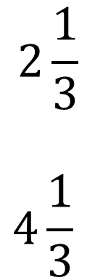
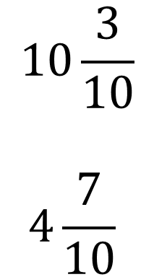
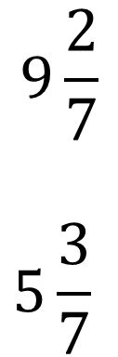
Bài 2: Chuyển các hỗn số sau thành phân số
$$2\frac{1}{3}$$
$$4\frac{1}{3}$$
$$9\frac{2}{7}$$
$$5\frac{3}{7}$$
$$10\frac{3}{10}$$
$$4\frac{7}{10}$$
Notes:
Chốt: Muốn thực hiện phép cộng (trừ) hỗn số ta làm thế nào?

Slide 12


non
Ong
học
việc

Slide 13

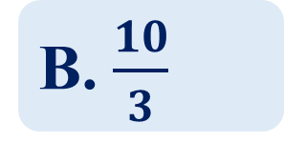
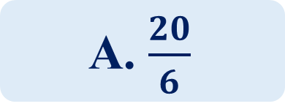

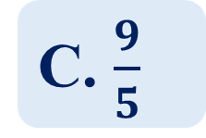
Kết quả của phép tính: là:
2$\frac{1}{2} x 1\frac{1}{3}$
A. $\frac{20}{6}$
B. $\frac{10}{3}$
C. $\frac{9}{5}$

Slide 14




Kết quả của phép tính: là:
$$4\frac{2}{3} :1\frac{3}{4}$$
A. $\frac{8}{3}$
B. $\frac{98}{12}$
C. $\frac{19}{3}$

Slide 15
VẬN DỤNG
☺ Em hãy ôn lại cách chuyển hỗn số thành phân số
.
Chuẩn bị bài sau: Luyện tập

